Slide 1
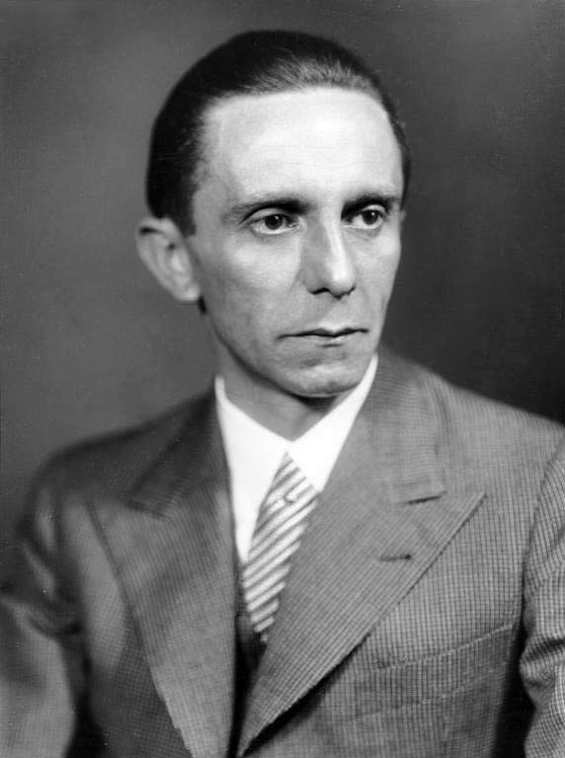
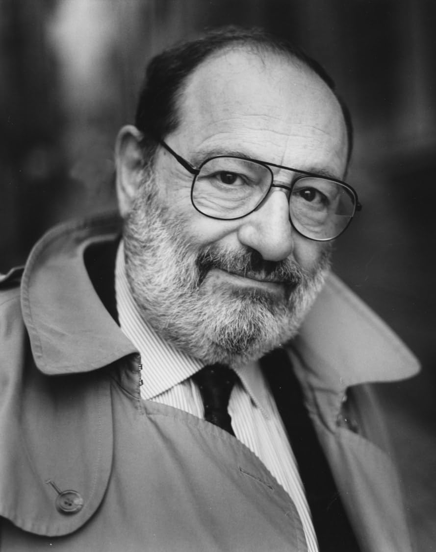

Metodika XII.
Středověká propaganda
II. Učit se od mistrů
Aneb: Proč to vlastně funguje v každém období a každé společnosti
Josef Goebbels vs Umberto Eco

Slide 2
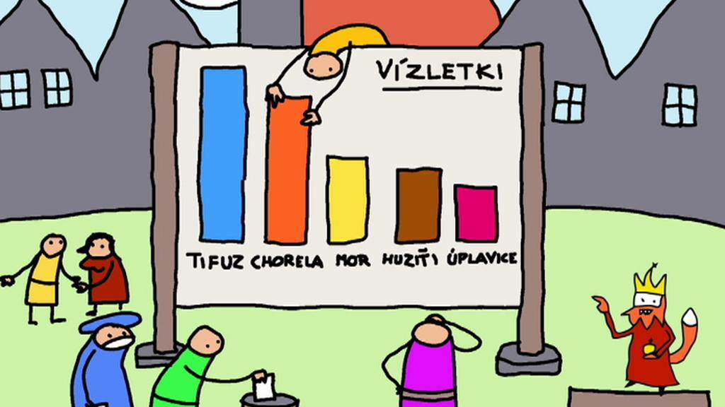
Úkoly 3.10.
Předčtěte si články od Umberta Eca (‚Für eine semiologische Guerilla,
S. 166-177‘) a Leonarda W. Dooba (‚Goebbles Principles of Propaganda‘)
- Kdo jsou autoři, ve které době píšou?
- O čem se v článcích pojednává, jak spolu souvisí, v čem se liší?
- vypište a vyjmenujte nejdůležitější poznatky z článků
2. Přineste příklad něčeho (obrázek, text, krátký videozáznam) který je pro vás
spojen s představou propagandy, představte ho v plénu (3-5 min)
- jste si poprvé uvědomili (na kterém příkladu), že existuje něco jako
propaganda?

Slide 3
Úkoly 3.10.
Předčtěte si články od Umberta Eca (‚Für eine semiologische Guerilla,
S. 166-177‘) a Leonarda W. Dooba (‚Goebbles Principles of Propaganda‘)
- Kdo jsou autoři, ve které době píšou?
- O čem se v článcích pojednává, jak spolu souvisí, v čem se liší?
- vypište a vyjmenujte nejdůležitější poznatky z článků
2. Přineste příklad něčeho (obrázek, text, krátký videozáznam) který je pro vás
spojen s představou propagandy, představte ho v plénu (3-5 min)
- jste si poprvé uvědomili (na kterém příkladu), že existuje něco jako
propaganda?

Slide 4


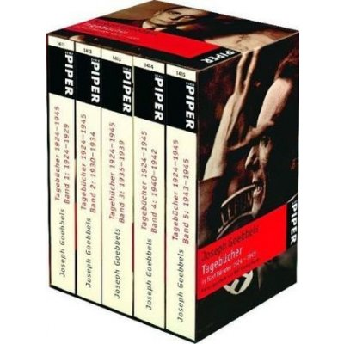
Říšský ministr propagandy
Zmocněnec pro vedení totální války velitel domobrany
Jeden s nejbližších spolupracovníku Hitlera
Stratég nesmírně účinné státní propagandy, která působila na širokou veřejnost
Ponechal deník z let
1925 až 1945, který je
hlavním pramenem pro
jeho život, představy o
ovlivňování mas
Italský filozof, semiolog,
estetik, spisovatel
Od roku 1971 působil na Univerzitě v Bologne, od polviny 80tých let i v Princtonu
Známý pro své postmoderní
romány, vědecké eseje
(Jméno Růže,
Faucaultovo kyvadlo,
Baudolino,
Tajný plamen královny
Loany,
Pražský hřbitov, číslo jedna)
Josef Goebbels
1897 - 1945
Umberto Eco
1932 - 2016
Z periferie ipéria
(eseje), Bompiani 1967
Goebbelsovy deníky
(kritická edice)

Slide 5
‚strategie‘
moderní masové propagandy
Propaganda =
kommunikační proces
Josef Goebbels
1897 - 1945
Umberto Eco
1932 - 2016

Slide 6

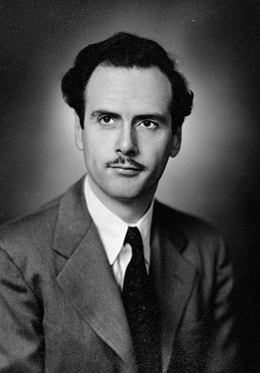
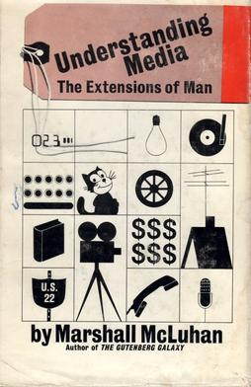
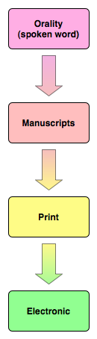
Propaganda =
kommunikační proces
Marshall McLuhan
1911-1980
„Dnes patří stát tomu, kdo ovládá komunikační prostředky“
Z komunikace se stal průmysl
Umberto Eco
1932 - 2016
Není to tak jednoduché; medium se rovná sdělení, ale též nemusí (kódy, kanály, media mají různé funkce!)
kanibal s budíkem: Každý má svobodu, číst sdělení individuálně
= Důležitější nežli kontrola medií, je kontrola
komunikačního procesu
„The medium is the message“ (1964)
Medium = vše co má sociální následky
(tedy i: kolo, elektřina atd.)
Každá nová forma médií sděluje informace jiným způsobem. To vyžaduje zapojení nových filtrů při sledování a poslechu těchto sdělení
= Pokrok je podpořen technologickým vývojem
medií

Slide 7




Propaganda =
kommunikační proces
Komunikační řetězec:
Umberto Eco
1932 - 2016
Vysílač musí
používat stejný kód
Jako přijímač
vysílač
medium
informace
přijímač
signál
kód
kanál
kód
mnohovýznamnost kódů
Stěžuje komunikaci
Může být záměrem
vysílač dělá ze signálu sdělení
Tohle sdělení je zatím prázdným tvarem,
který se naplní až s pomocí různých kódů

Slide 8


Propaganda =
kommunikační proces
Masová komunikace:
Technické medium =
kanál
Umberto Eco
1932 - 2016
vysílač
přijímač
Moderní společnost s
variancí názorů a přesvědčení
= rozmanitost interpretace kódů
Zjednodušený kód

Slide 9
Propaganda =
kommunikační proces
Masová komunikace:
Technické medium =
kanál
Medium se nerovná sdělení;
Sdělení je otázkou kódu!
Umberto Eco
1932 - 2016
vysílač
přijímač
Moderní společnost s
variancí názorů a přesvědčení
= rozmanitost interpretace kódů
Zjednodušený kód
Hlavní problém rozmanitosti kódů: kdo je kontroluje?
politici, pedagozi, vědci komunikace: Moc medií souvisí s kontrolou vysílače a kanálu
= Opravdová moc je v kontrole přijímače!
Boj o pozornost veřejnosti

Slide 10


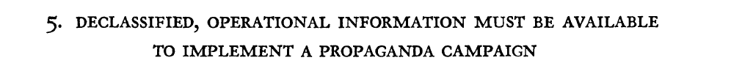
‚strategie‘
moderní masové propagandy
Role propagandy
ve válce
Ovládat přístup k zpravodajských službách
Zdroje: válečné zpravodajství, průzkum veřejného mínění
Vlastní intuice, čekat na odvetu
Nacistická teorie centralizace moci
P. se musí podmanit politickým direktivám
Její účely musí být komunikovány všem podřízeným (třeba i osobně)
Totální kontrola informačních zdrojů (podle jasného pořadí velení = zde selhal!)
Josef Goebbels
1897 - 1945
Plánovat propagandistický zásah před události je jednodušší, nežli konstrukce zpětné propagandy k události
Propaganda = psychologická válka, politická válka (cíl: poškodit morálku nepřítele)
Znemožnit přístup nepřítele k informacím, které by mohl použít jako vlastní propagandu
Šířit zavádějící, propagandistické informace
Přivést nepřítele k odhalení důležitých (tajných) informací
Neodkazovat na žádnou aktivitu nepřítele, kdyby tento odkaz mohl mít negativní důsledky pro vlastní stranu
Propaganda se opírá o veřejně přístupný informační materiál (státní návštěvy, dětské skupinky atd.)

Slide 11
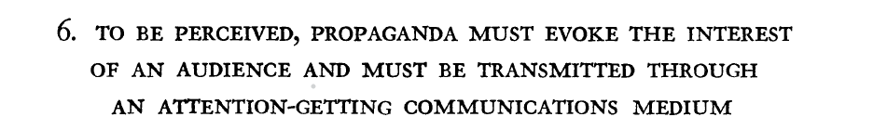
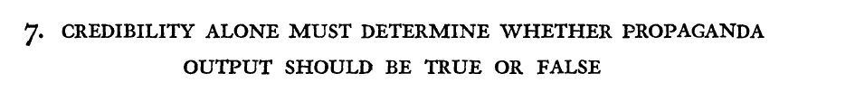
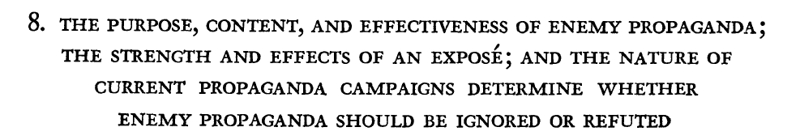
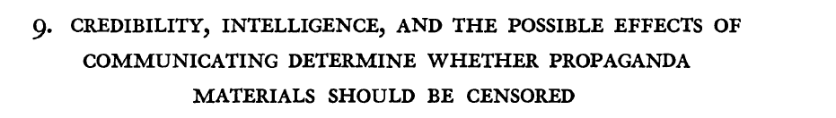
‚strategie‘
moderní masové propagandy
Ovládat důležité mediální zdroje: Kina, noviny, radio
(balance mezi instruktivní a
zábavnou částí)
Zkřivené zprávy (fake news)
Propojení denního zpravodajství s propagandou
Využití fotek (mají větší dopad nežli psané slovo)
Všechny média musí být použity zároveň (aby se dosáhlo cíle propagandy)
Josef Goebbels
1897 - 1945
Je důležité se opírat noc nejvíce o pravdu; lži jsou ale užitečným nástrojem, dokud příliš nepodkopávají faktografií
Příliš moc pravdy může být škodlivé
Když cíl nepřátelské propagandy je naše reakce, je důležité mlčet
Reakce se musí omezit na zjevné nepravdy
Účinná propaganda nepřítele vyžaduje okamžitou reakci
Mít připravený vlastní propagandistický arsenál
Cenzura je sestrou propagandy; musí ale byt použitá s mírou
Příliš rozsáhle zadržování informaci nažene lidi do náručí nepřítele
Informace se smí šířit v okamžiku, kdy bude jasné, co vyvolá za reakce (kontrola!)

Slide 12
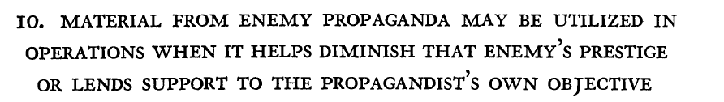


‚strategie‘
moderní masové propagandy
Nepřátelská propaganda se dá obrátit proti nepříteli
Josef Goebbels
1897 - 1945
Černá propaganda = propaganda z neověřených zdrojů (drby, pomluvy)
P. je o to věruhodnější, čím důležitější osobnost ji přednese
Psychologické následky propagandy musí být předem známé, tedy:
1. Vlastní propaganda musí být účinnější nežli propaganda nepřítele
2. P. musí být nasazena v pravý okamžik, aby měla následky
3. Téma propagandy musí být dostatečně často zopakované; ale ne tak
aby začalo být nevěrohodné
Propaganda es opírá o klišé a stereotypy
Musí být jednoduše identifikovatelné
Musí být zasazeny do jednoho a totéž kontextu
Je důležité, vyhnout se nejednoznačné terminologií
Negativní zprávy z fronty je třeba podávat po douškách a za použití umírňujících formulací

Slide 13


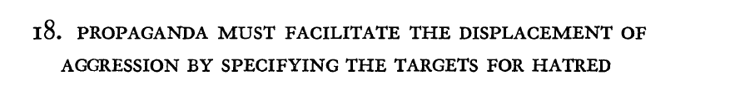
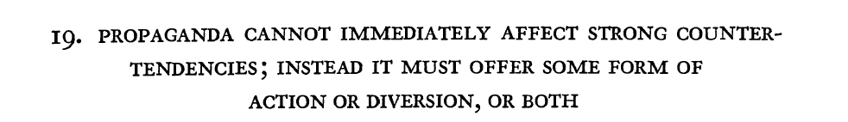
‚strategie‘
moderní masové propagandy
Propaganda musí zbudit strach z prohry války
Propaganda pomáhá zmenšovat pocit strachu tam, kde lidé nemají jiné zdroje k ověřování informací
Josef Goebbels
1897 - 1945
P. má předejít pocitu frustrace
Nevyhnutelné frustrace je nutné zasadit do širšího kontextu
P. kanalizuje lépe agresi, když její cíl je jasně vyznačen (vymezování nepřítele)
I sebe nejlepší propaganda narazí na tam, kde jde o základní lidské potřeby (hlad, pudy, víru, úkryt atd.)
Volba smířlivých pojmů pro prudce negativní události je nesmírně důležitá
Facit: Co platí pouze dneska a co by se dalo aplikovat na raný novověk, středověk?

Slide 14
Úkoly 3.10.
Předčtěte si články od Umberta Eca (‚Für eine semiologische Guerilla,
S. 166-177‘) a Leonarda W. Dooba (‚Goebbles Principles of Propaganda‘)
- Kdo jsou autoři, ve které době píšou?
- O čem se v článcích pojednává, jak spolu souvisí, v čem se liší?
- vypište a vyjmenujte nejdůležitější poznatky z článků
2. Přineste příklad něčeho (obrázek, text, krátký videozáznam) který je pro vás
spojen s představou propagandy, představte ho v plénu (3-5 min)
- jste si poprvé uvědomili (na kterém příkladu), že existuje něco jako
propaganda?

Slide 15

Úkoly 10.10.
Vytváření představ o propagandě, genese pojmu (články na vybrání:
Lippman, public opinion, Bernays; Manipulating public opinion; Guilday,
Sacred Congragation; Laswell, Theory of politcal propaganda; Doob,
Psychology/Propaganda; Postman, Propaganda; Paupie, Was versteht
man unter ‚öffentlicher Meinung?‘)
- Vyberte si článek (napište mi který); kdo je autor? O čem píše? Kdy píše?
- Představte nejdůležitější teze v plénu (5-10 min.)
- Představte aspekt, který vás nejvíce zaujal – s čím na opak nesouhlasíte
- Jak souvisí váš článek s všeobecnou tematikou ‚propagandy‘?
- Na kterou dobu se vztahuje?

